Slide 1

韩国位于朝鲜半岛南部的
课件

Slide 2

• 韩国地理环境
• 韩国历史背景
• 韩国政治体制
• 韩国经济状况
• 韩国文化与社会
• 韩国与国际关系
目
录

Slide 3
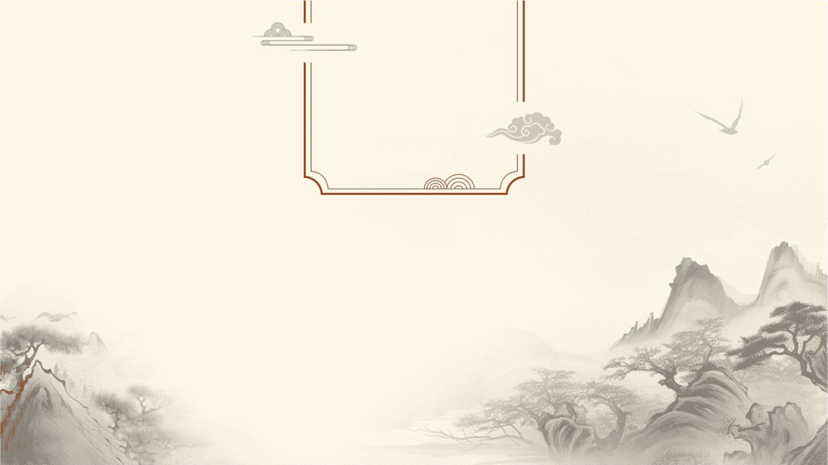
01
CATALOGUE
韩国地理环境

Slide 4
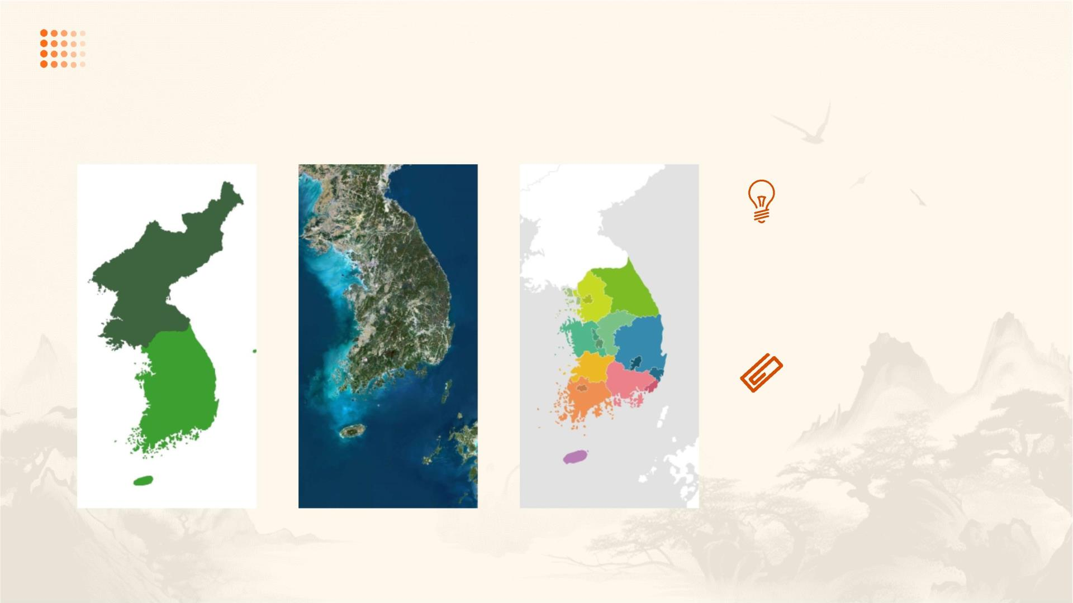
地理位置
01
韩国位于东亚朝鲜半岛南部，东
临日本海，西濒黄海，东南是朝
鲜海峡，北接朝鲜。
02
韩国地理位置优越，与许多国家
如中国、日本、俄罗斯等都有陆
地或海洋接壤。

Slide 5
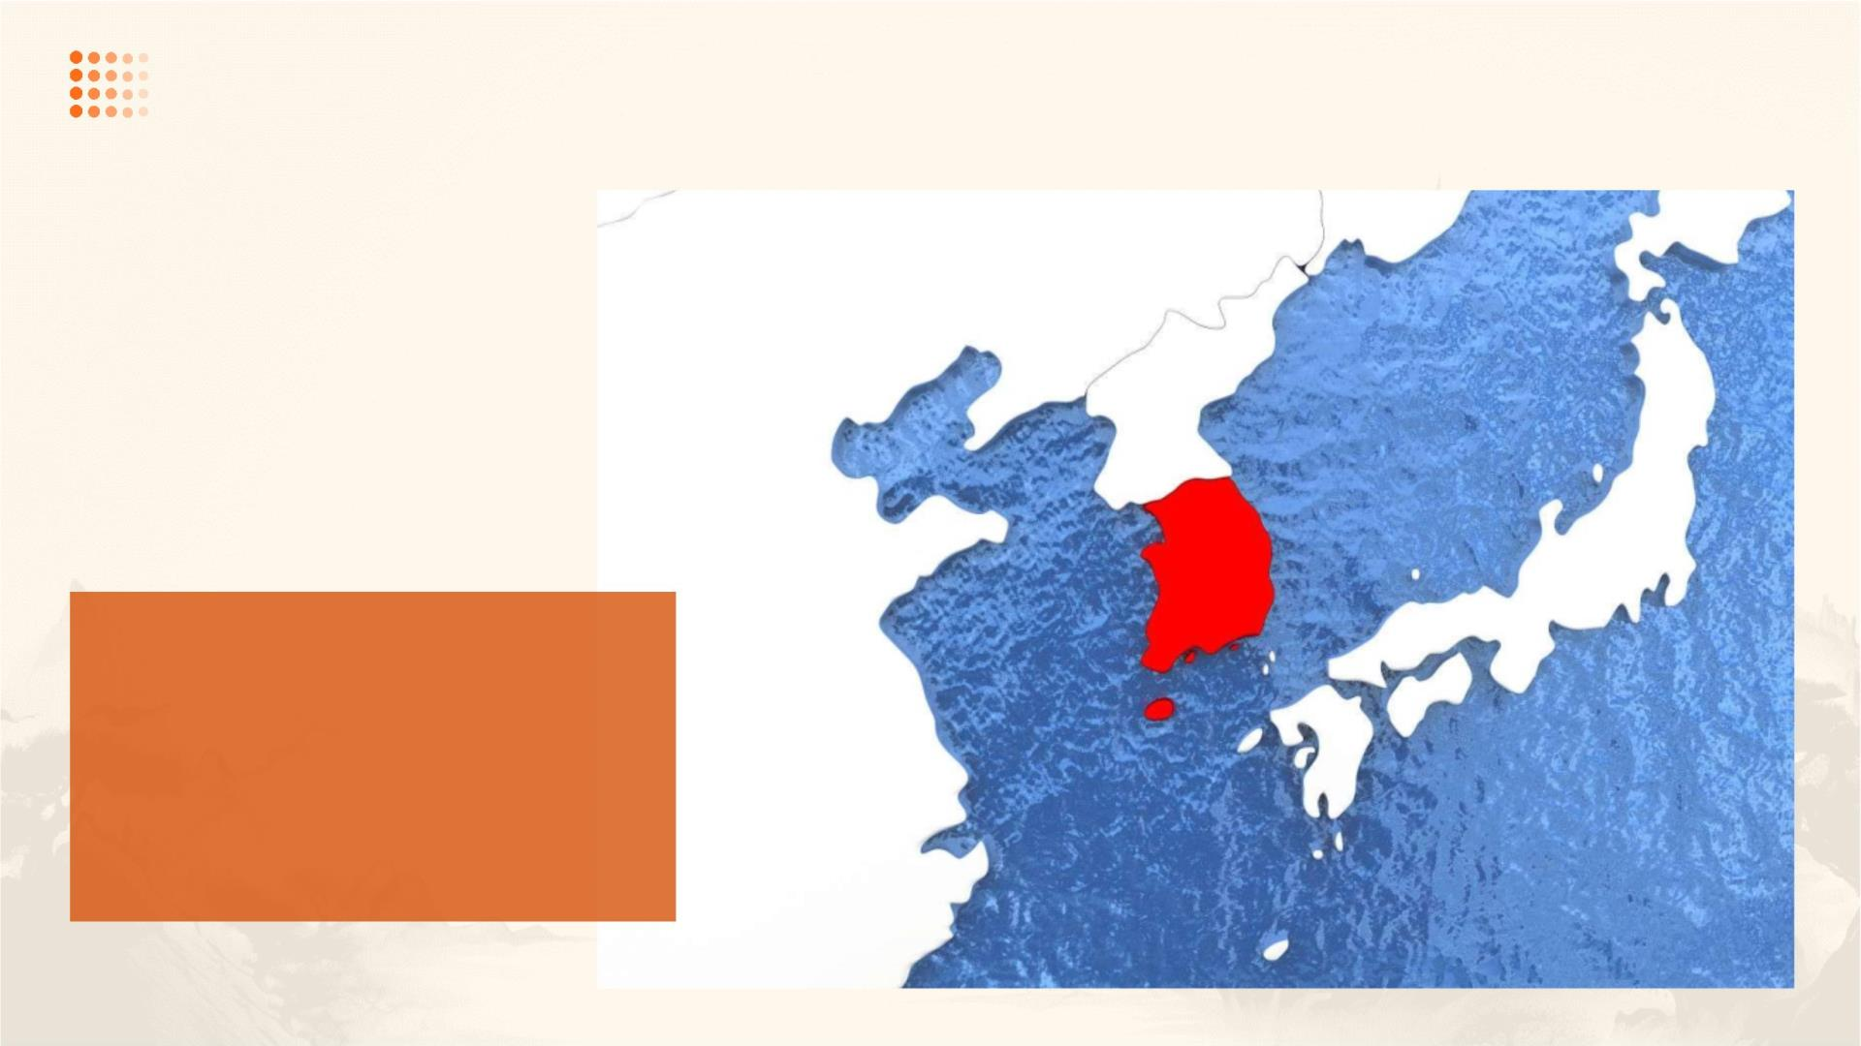
地理特征
韩国地形多样，包括山地、平原、盆
地和岛屿等。其中，山地和丘陵占总
面积的70%左右。
韩国海岸线曲折，拥有许多优良的港
口和海滩，如釜山、仁川等。

Slide 6

气候条件
韩国属于温带海洋性气候，四季分明，温差较大。夏季炎热
潮湿，冬季寒冷干燥。
韩国年平均降水量较高，主要集中在夏季，冬季相对较少。

Slide 7
02
CATALOGUE
韩国历史背景

Slide 8
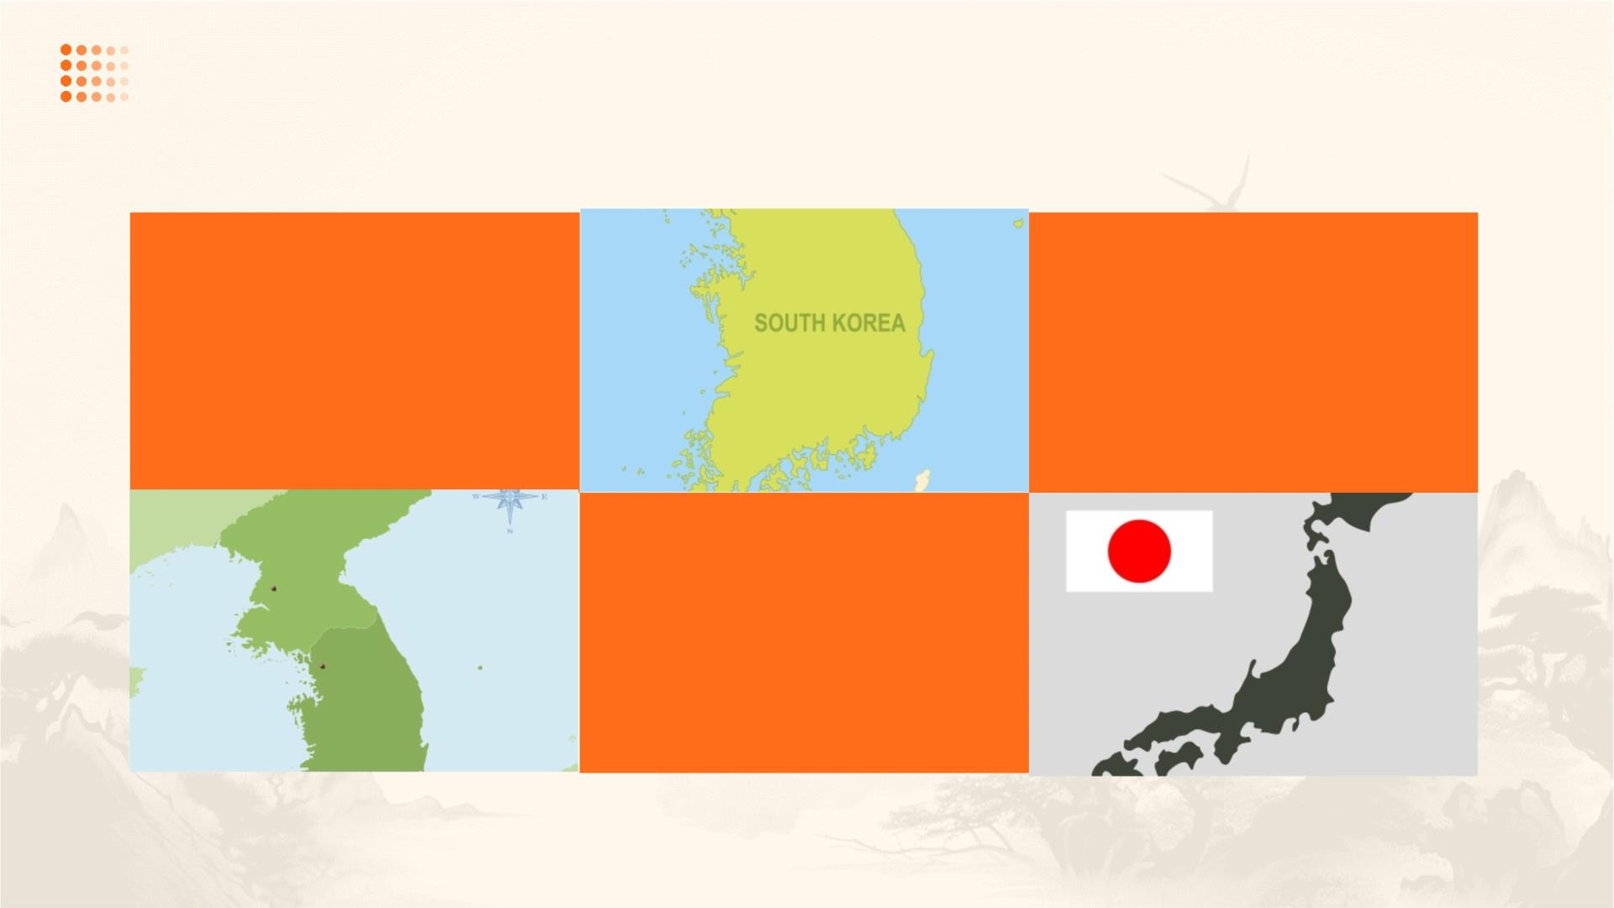
古代历史
史前时期
高丽王朝
韩国史前时期可追溯至公元前10,000
年左右，当时已有原始部落居住在朝
鲜半岛。
公元918年，王建建立高丽王朝，统
治朝鲜半岛长达475年，期间文化艺
术取得了巨大发展。
三国时期
公元3世纪，朝鲜半岛上出现了高句
丽、百济和新罗三个国家，这一时期
长达400多年。

Slide 9
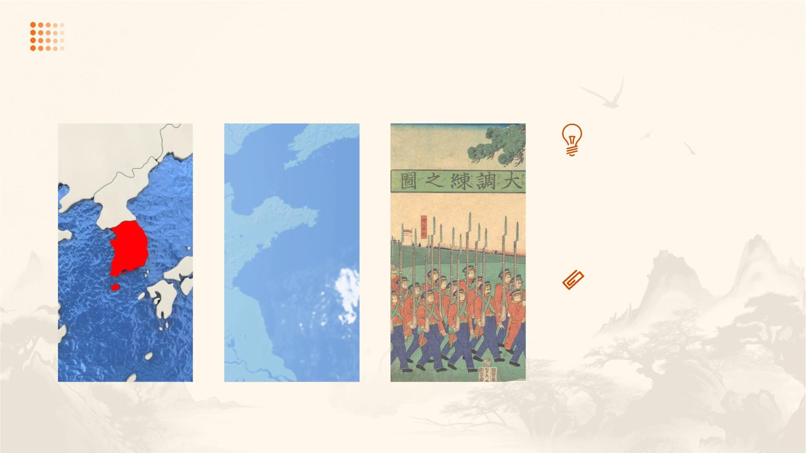
中世纪历史
朝鲜王朝
1392年，李成桂建立朝鲜王朝，
统治长达500多年，这一时期是
韩国的封建社会时期。
日本的侵略
16世纪末至17世纪初，日本曾两
次侵略朝鲜半岛，对当地人民造
成了巨大灾难。

Slide 10

近现代历史
独立运动与战争
20世纪中叶，韩国经历了独立战争
和朝鲜战争，最终实现了国家独立
和统一。
近代转型
19世纪末至20世纪初，韩国经历
了西方列强的侵略和殖民统治，
逐渐向近代转型。
现代发展
自20世纪60年代以来，韩国经济迅
速发展，成为亚洲四小龙之一，并
在国际事务中发挥着越来越重要的
作用。

Slide 11
03
CATALOGUE
韩国政治体制

Slide 12
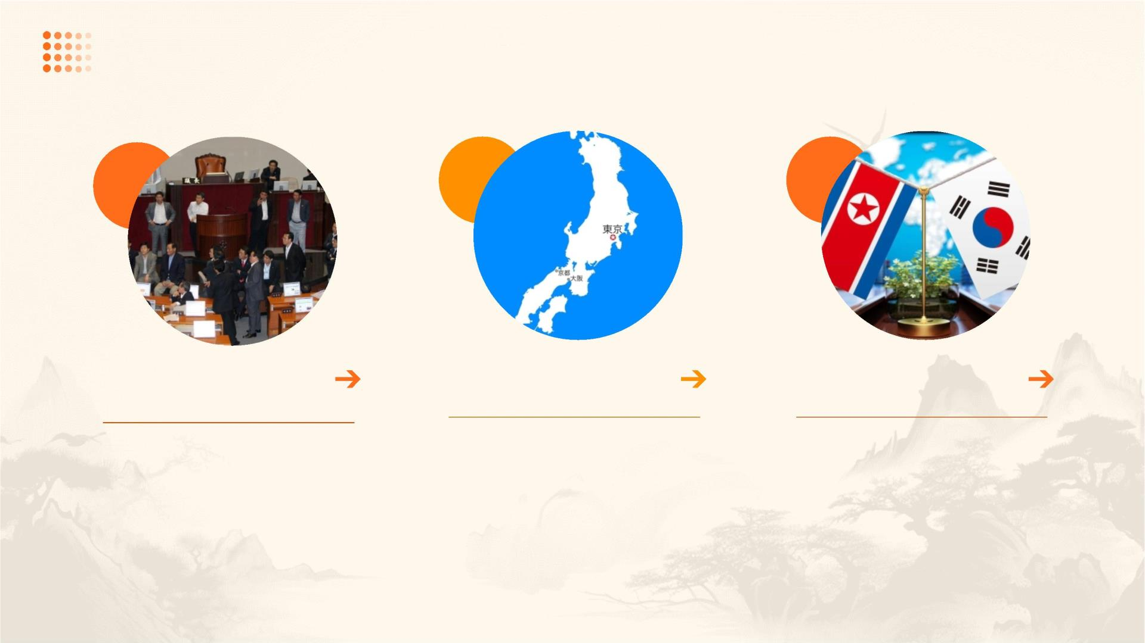
政治制度
01
02
03
总统共和制
立法机构
司法机构
韩国实行总统共和制，总
统为国家元首，任期5年，
由全民选举产生。
韩国国会，是韩国的立法
机构，负责制定和通过法
律。
韩国的司法机构独立于行
政和立法机构，负责解释
和执行法律。

Slide 13

政府机构
内阁
行政部门
地方政府
韩国政府的核心机构，由
总统任命，对总统和国会
负责。
包括各个部委、独立机构
和行政机关，负责执行政
策和法律。
韩国的地方政府分为市、
郡、区和面等层级，负责
地方事务的管理。

Slide 14
以上内容仅为本文档的试下载部分，为可阅读页数的一半内容。如要下载或阅读全文，请访问：https://d.book118.com/468104003017006046

